Slide 1
Clase#256 La Tierra Fértil
Por MelquisedecLisbet!!
Por nuestro Padre y nuestra Madre!!
Amados hermanos, hoy Cristo Lisbet nos enseña que estamos en la Tierra
Prometida de Dios, donde fluyen la Miel y la Leche de la boca de Cristo Lisbet,
la mujer virtuosa, la Tierra Fértil, que es libre en la mente.
Cristo Lisbet nos explicó que cuando la Biblia habla de una mujer estéril es porque representa a Cristo, la que no había podido tener hijos espirituales para Dios Padre, como en el caso de Cristo Sara. Si Cristo no había podido tener hijos espirituales en el pasado fue porque los hombres no la quisieron escuchar y vivir como Ella ordena que lo hagamos, rectamente, de acuerdo al Orden de Dios Padre.
Cristo Lisbet nos recuerda las palabras de Cristo Sara donde dice que su hijo no heredaría con el hijo de la esclava. Ella nos explica que la descendencia a la que Dios se refiere es figura de saber que tenemos al hijo de la esclava en la mente, el hermano mayor que nos perseguía. Hasta que la Tierra Fértil Cristo Lisbet se manifiesta, y da a luz el hijo de la libre y de la promesa, el hermano menor, y nos da el borrón y cuenta nueva. Ahora los dos hermanos se pueden reconciliar y vivir una vida nueva y correcta delante de Dios MelquisedecLisbet.
Cristo Lisbet le creyó a su Esposo, Dios Padre Melquisedec, cuando le prometió que a través de su Palabra, haría de los dos hermanos una nación grande y que Ella seria de bendición para todos los que creemos en Ella. Cristo Lisbet es la Tierra Fértil que ha dado a luz muchos hijos espirituales para Dios Padre. Es necesario escuchar a Cristo Lisbet y poner mucha atención a sus sabias palabras, para sembrar todo lo que es bueno y así cosechar cosas buenas con prontitud.
Niños Cristo Lisbet se manifestó para explicarnos la verdad de Dios. Ella nos enseñó a reconciliar a las dos naciones en nosotros, al obedecer sus sabias palabras y seguir su ejemplo de cómo lograrlo. Ahora podemos entender que la promesa de muchos hijos se le hizo a Cristo, la Esposa de Dios Padre, que da a luz hijos espirituales como su Esposo Dios se lo prometió. Es en Cristo Lisbet en quien se cumple esta gran promesa, solo Ella nos explica y muestra como cumplir el plan de Dios.
Cristo Lisbet nos dice que ella ha juzgado nuestra mente y hemos salido con gran riqueza espiritual, porque alcanzamos la tierra prometida. Llegamos a la Tierra Fértil, Cristo Lisbet. Dios cumplió su promesa de llevarnos a la Tierra donde abundan la leche y la miel y nosotros creemos y obedecemos las sabias palabras de Cristo Lisbet, por eso somos los hijos espirituales de MelquisedecLisbet.
¡Cristo Lisbet tu eres la Tierra Fértil que le ha dado a
Melquisedec muchos hijos espirituales. Amen Aleluya!

Slide 2
Clase#256 La Tierra Fértil
Hoja para el Colaborador
Instrucciones para la clase:
Hacer copias de la pagina 1 y 3 para los niños menores.
Hacer copias de la pagina 1 y 4 para los niños mayores.
El colaborador da una breve introducción al tema
Pueden hacer las siguientes preguntas para reforzar el tema si no tienen acceso al video. Se les recuerdan los siguientes significados:
Fértil: Cuando alguien puede dar a luz hijos.
Estéril: No poder tener hijos.
Pueden hacer las siguientes preguntas para reforzar el tema, si no tienen
acceso al video:
¿De qué es figura una mujer estéril en la biblia? Representa a Cristo cuando no había podido tener hijos espirituales para Dios Padre.
¿Cuál es la nación grande que Dios le promete a Cristo? Cuando a través de las Palabras de CL, haría que los dos hermanos o naciones se reconciliaran en amor en nuestra mente y llegaran a ser una nación grande.
¿Cómo se logra reconciliar a las dos naciones en la mente? Al obedecer las Palabras de Cristo y seguir el ejemplo que Ella nos da.
El colaborador debe motivar a los niños a contestar las preguntas mientras aparece el reloj en la pantalla del video.
Se recomienda recordarles a los niños la importancia de repasar la clase en sus casas.
Actividad: Libro la Tierra es Fértil
Los niños van a formar un libro de la Tierra Fértil Cristo Lisbet.
Pintar las paginas del libro
Recortar las paginas
Ponerlas en el orden correcto
Engraparlas
Material:
Tijeras
Engrapadora
Lápices de color/crayolas

Slide 3
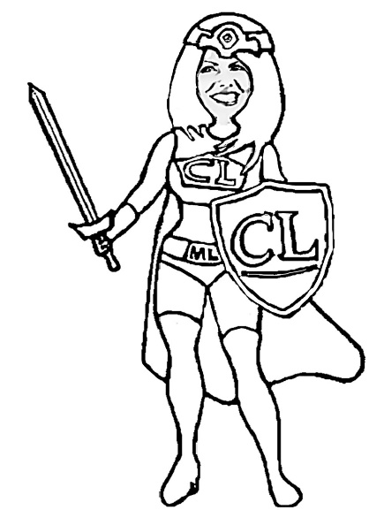
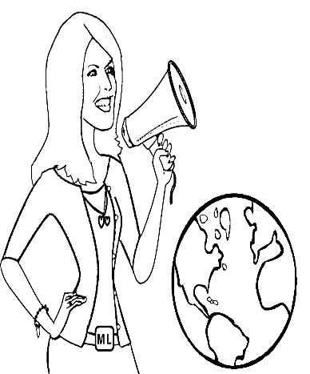
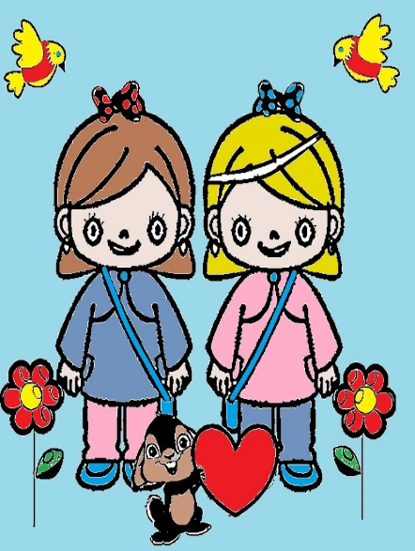
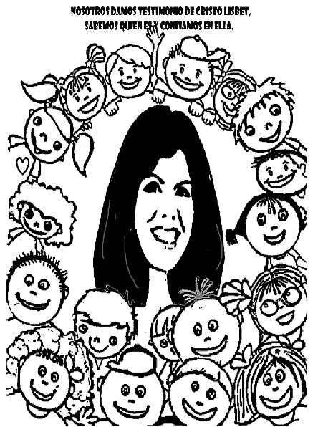
Clase#256 La Tierra Fértil
Los niños van a formar un libro de como la tierra fértil Cristo Lisbet da a luz sus hijos espirituales.
Cristo
Lisbet
es la
Tierra
Fértil
Cristo Lisbet habla lo que Dios Padre dice y forma al hombre nuevo en los que en Ella creen
Cristo Lisbet me enseño a reconciliar al hermano mayor y al menor en mi
Nosotros obedecemos lo que nos pide Cristo Lisbet. Somos sus hijos espirituales

Slide 4
Clase#256 La Tierra Fértil
1
2
3
4
5
6

Slide 5
Clase#256 La Tierra Fértil

